Slide 1



漳州开发区城市一卡通
建设方案

Slide 2


作为国家级经济开发区，目前漳州招商局经济技术开发区正努力将自身建设成为一个集知识经济、科学管理、可持续发展为一体的，环境优美、经济繁荣、功能完善的宜居、宜业的滨海新城区。
同时，漳州开发区也正在加紧规划和开展智慧城市的整体建设。而“城市一卡通”作为其中的重要组成部分，在智慧城市的建设中发挥着至关重要的作用。

Slide 3
那么
城市一卡通究竟能给漳州开发区市民带来什么
好处

Slide 4

城市一卡通为漳州开发区市民带来的好处
出行更方便
公交、轮渡、出租车、巴士等
交通出行工具一卡打通

Slide 5

城市一卡通为漳州开发区市民带来的好处
便利店、超市、百货、餐饮、酒店、药店、电影院等等
“嘀”卡即可满足所有日常消费
满足所有日常消费

Slide 6


城市一卡通为漳州开发区市民带来的好处
服务民生
与社保卡、公积金打通，方便挂号、消费等
图书馆借记，网吧登记管理

Slide 7

城市一卡通为漳州开发区市民带来的好处
水电气缴费
高速公路收费、停车场收费、油站加油
景点公园年票、体育健身场馆消费
生活更便捷

Slide 8
我们将要建设的城市一卡通
将全方位覆盖不同的应用场景，在漳州开发区逐渐形成
一卡通生态体系

Slide 9
更加丰富的功能
不仅只是一张公交卡，它可以满足生活中你想到的各种需求
交通
消费
门禁
身份读取
公交、出租、轮渡等日常交通出行
超市、百货、餐饮、药店、票务等日常消费场所
小区、写字楼出入管理，考勤
医保、社保、图书馆、网吧等

Slide 10

更加多元化的载体
不拘泥于卡片形式，更多形式的载体满足不同人群的需求
实体卡
手机SIM卡
手机空发
移动端平台
传统实体形式的卡片
异形卡
功能集成在手机SIM卡中，更便捷
手机即是卡片
移动端APP平台

Slide 11
城市一卡通生态体系
城市应用全覆盖
消费
门禁
交通：公交、轮渡、计程车
零售商铺：便利店、餐饮、服装、百货、各场所票务....
停车设施：停车场、路边停车收费表
小区、写字楼出入管理
考勤系统
金融
身份读取
理财
信用透支功能
医院社保挂号消费
公积金
图书馆借记
网吧实名认证

Slide 12

离线与在线不同场景类别
离线类
在线类
应用场景：消费、门禁系统
应用场景：身份读取、金融
终端机具
终端机具
云端数据
终端机具直接滴卡消费，无需链接云端数据
终端机具滴卡后，需要访问云端数据
在线类应用场景需要进行实名认证
实名认证渠道：公安、银行系统

Slide 13
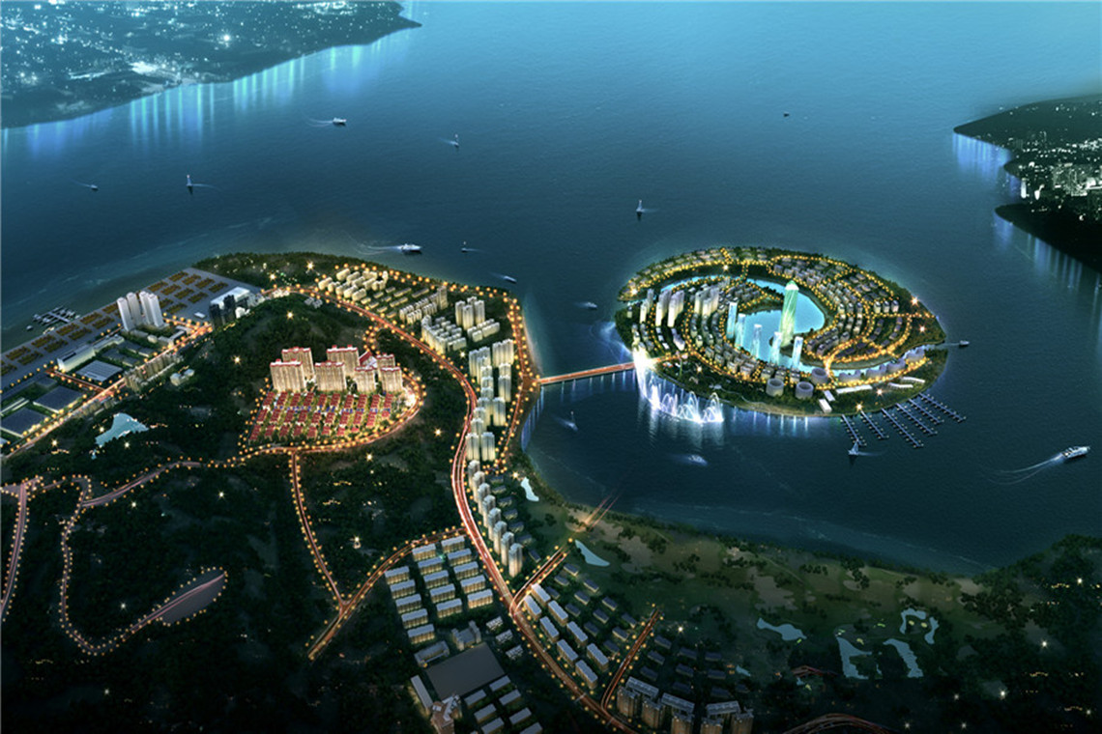
漳州开发区城市一卡通生态体系
第一步解决交通出行问题，公交、轮渡、出租、巴士一卡通行
其次打通商铺零售，满足市民日常消费
逐步打通社保、公积金、图书馆借记等实名应用场景及水电气、休闲娱乐等生活需求
后期开放信用透支、理财等相关金融服务
为漳州开发区构建集出行、消费、民生、金融等服务的多动能、全覆盖
城市一卡通生态体系

Slide 14

一卡通建设流程
发卡
卡片的形式分为多种载体
传统形式的实体卡片、异形卡
小巧便捷的手机SIM卡
手机空发，手机即是卡片
实体卡
传统实体卡片
发卡阶段：可以对用户进行
实名登记及指纹录入
手机SIM卡
手机空发
手机SIM卡为载体.
手机即是卡片.

Slide 15

手机空发
已成功应用于鹏淘深圳通
手机即是卡
应用示例
利用NFC功能替代卡的功能
2015年，与合作伙伴深圳通电商共同为深圳通用户量身打造了一款手机APP——“鹏淘”，它是深圳通服务掌上营业厅，用户在带有NFC功能的手机上通过“鹏淘”APP可以实现深圳通空中发卡，充值、查询和消费，除此之外，它还集成了公共交通出行查询、本地便民服务等增值服务功能。截止目前，稳定使用用户已接近一百万人
在线充值
可实现在线充值
应用场景
交通、支付、门禁、身份识别
考勤、票务等等
交互
与终端机具交互迅速
安全、便捷

Slide 16



基于互联网的移动端平台
用户端
基础功能：充值、挂失、补卡；
同时，用户可以在移动端平台进行实名登记
其他功能：
优惠卡券获取、积分获取、会员卡线上集成

Slide 17
基于互联网的移动端平台
商户端
基础功能：对账及结算
商户可查看具体消费金额明细,以月结或日结的形式与商户进行结算
序号 | 时间 | 操作 | 金额 | 费率 | 支付手续费 | 状态
1 | 2014-09-01 08:15:00 | 消费 | 20.3 | 0.3% | 0.0609 | 未结算
2 | 2014-09-01 08:18:00 | 消费 | 13.8 | 0.3% | 0.0414 | 未结算
3 | 2014-09-01 09:05:00 | 消费 | 18.5 | 0.3% | 0.0555 | 未结算
4 | 2014-09-01 09:15:00 | 消费 | 38.5 | 0.3% | 0.1155 | 未结算
5 | 2014-09-01 08:19:00 | 消费 | 22 | 0.3% | 0.066 | 未结算
合计 |  |  | 111.3 |  | 0.334
核算收入 |  |  | 110.9

Slide 18
基于互联网的移动端平台
商户端
其他功能：
优惠卡券发放、积分提供、会员卡发放

Slide 19
一卡通未来建设方向
虚账管理
卡本身没有钱
用户根据实名认证信息获取一个与卡关联的账号
充值及消费都通过云端虚账的形式实现
所有应用场景均为在线形式
即必须调用云端数据

Slide 20


信用透支功能
每月为用户提供一定的信用额度
功能类似于信用卡，每月以月结账单的形式发送给用户

Slide 21
一卡通未来建设方向
更大的想象空间：指纹应用
指纹采集
在发卡时指纹采集
01
指纹应用
02
03
无卡化
用指纹读取机具逐步取代读卡机具
每一个指纹信息即代表一个用户
可是实现消费、门禁、身份识别、金融等相关功能
指纹应用最终实现无卡化

Slide 22
漳州开发区一卡通落地步骤
基础应用
生态应用
金融服务
卡的发行与消费功能
1、卡业务中心
2、商户后台管理中心：商户申请
商户管理、消费清单、对账结算
3、移动应用：移动端平台建设
1、手机空发
2、社保、公积金、图书馆借记等
需要身份读取的应用场景
1、虚账管理
2、理财
3、信用透支功能

Slide 23
漳州开发区一卡通基础建设
安全、规范性
建立一套基于PBOC3.0标准的安全、稳定、高效的预付费帐务管理系统、交易处理系统和资金清结算系统，并建立起多渠道、多种方式接入受理服务体系。
通过与行业支付应用系统的对接，实现预付费储值账户在行业联盟线上线下商户内POS 终端和互联网终端的交易受理，行业应用，提供支付、优惠、结算等服务
为商户、持卡用户、支付用户提供更方便、更安全、更加人性化的支付服务，建立一个功能完备的综合支付服务平台

Slide 24
漳州开发区一卡通基础建设
储值卡业务系统
账户管理
卡片管理
IC卡主账户管理
电子现金小额账户的管理
实现一卡多账户、一卡多介质管理
小额脱机交易日终批处理及资金清算。
行业应用账户、积分账户管理及账务核算
IC卡业务系统提供卡申请、制卡数据处理、发卡/领卡、查询、换卡、销户、挂失/解挂、卡收回等IC卡全生命周期的管理功能。IC卡业务系统提供卡申请、制卡数据处理、发卡/领卡、查询、换卡、销户、挂失/解挂、卡收回等IC卡全生命周期的管理功能。
01
02
系统管理
安全认证
03
04
发卡行参数配置
帐户管理业务参数。如科目设置等；
系统参数配置。如加密机IP地址、端口等
管理类指令。如日结日终等
报表。包括卡登记簿、挂失登记簿、交易流水表等
联机实时交易（安全认证）
脱机清算文件TC认证等

Slide 25
一卡通基础建设：支付业务基础架构
综合服务层
风险监控
央行监管报表
集中清算系统
会计支撑系统
业务统计系统
核心业务层
卡管系统
库存管理系统
客户服务系统
商户管理系统
核心账务系统
数据准备系统
密钥管理系统
日终批量系统
前置系统层
POS前置系统
网上支付系统
移动支付系统
代理前置
渠道接入层
POS系统
软POS系统
行业支付系统
PC网络接入
第三方受理
售卡柜面

Slide 26
一卡通基础建设：支付核心业务架构
核心账务系统
卡管系统
库存管理
客户服务
开户
销户
卡产品管理
卡属性管理
成品卡入库
入库撤销
余额查询
交易查询
消费
撤销
BIN号管理
卡标示管理
分公司领卡
领卡申请
状态查询
密码重置
退货
查询
制卡申请
制卡审核
卡片调拨
网点分拨
挂失
解挂
圈存
单张充值
制卡处理
开卡
库存查询
库存领用
查询
销卡
充值申请
批量充值
预授权
费率设置
……………
卡片上交
效期调整
卡积分
查询
预授权
完成
积分管理
退货管理
异常监控
转账

Slide 27
一卡通基础建设：收单业务系统架构
集中清算系统
清算流水
导入
手续费计算
情分汇总
处理
入账文件
报表
卡系统
系统接入管理子系统
商户资料建档
商户一级审核
商户二级审核
管理终端
柜员管理
商户管理系统
商户终端开通
商户清算模型
商户清算控制
机构管理
终端管理系统
终端基本
参数管理
终端CA管理
终端风险
参数管理
密码安全系统
系统参数
系统状态
合法性检查
交易路由功能
流水记录
交易处理系统
安全处理功能
存储转发
批量交易处理
支付卡收单
系统
交易打包
交易解包
交易发送
交易接受
报文完整
验证
圈存机
网控器
交易联机接口

Slide 28
一卡通基础建设：商户中心
商户端
系统管理
我的一卡通
机构管理
用户管理
权限管理
用户登录
商户信息维护
商户积分
刷卡明细
普通用户修改密码
管理员找回密码
App下载明细
充值明细
收入明细
一卡通
广告播放
订单管理
结算管理
查询余额
支付
广告播放操作
订单处理
对帐单下载
在线对帐
充值
语音提示
广告自动更新
订单自动提醒
结算确认
划拨通知
营销活动
网店管理
统计查询
刷卡终端广告
用户终端广告
商家介绍
类目管理
客流量统计
在线销售统计
优惠券发布
促销信息发布
商品管理
价格管理
客户统计分析
收入统计分析

Slide 29
与商户的结算（1）
A商户实时明细
序号 | 时间 | 操作 | 金额
1 | 2016-09-01 08:15:00 | 消费 | 20.3
2 | 2016-09-01 08:18:00 | 消费 | 13.8
3 | 2016-09-01 09:05:00 | 消费 | 18.5
4 | 2016-09-01 09:12:00 | 充值 | 100
5 | 2016-09-01 09:15:00 | 消费 | 38.5
6 | 2016-09-01 08:19:00 | 消费 | 22
商户随时可查询实时明细数据

Slide 30
与商户的结算（2）
A商户刷卡消费对帐单
（2016-09-01）
序号 | 时间 | 操作 | 金额 | 费率 | 支付手续费 | 状态
20 | 2016-09-01 08:15:00 | 消费 | 20.3 | 0.3% | 0.0609 | 未结算
21 | 2016-09-01 08:18:00 | 消费 | 13.8 | 0.3% | 0.0414 | 未结算
22 | 2016-09-01 09:05:00 | 消费 | 18.5 | 0.3% | 0.0555 | 未结算
23 | 2016-09-01 09:15:00 | 消费 | 38.5 | 0.3% | 0.1155 | 未结算
24 | 2016-09-01 08:19:00 | 消费 | 22 | 0.3% | 0.066 | 未结算
合计 |  |  | 1113.1 |  | 3.34
核算收入 |  |  | 1109.76
商户可在线浏览，也可按日下载成excel文件

Slide 31
与商户的结算（3）
A商户充值对帐单
（2016-08-23）
序号 | 时间 | 操作 | 金额 | 费率 | 收入佣金 | 状态
1 | 2016-08-23 08:15:00 | 充值 | 100 | 0.1% | 0.1 | 未结算
2 | 2016-08-23 08:18:00 | 充值 | 100 | 0.1% | 0.1 | 未结算
3 | 2016-08-23 09:05:00 | 充值 | 50 | 0.1% | 0.05 | 未结算
4 | 2016-08-23 09:15:00 | 充值 | 50 | 0.1% | 0.05 | 未结算
合计 |  |  | 300 |  | 0.3
核算收入 |  |  | -299.7
商户可在线浏览，也可按日下载成excel文件

Slide 32
与商户的结算（4）
A商户结算单
（2016-09-03）
序号 | 时间 | 项目 | 金额 | 扣减费用 | 小计 | 状态 | 操作
1 | 2016-08-23 | 应付充值款 | 300 | 0.3 | 299.7 | 未结算 | 查看对帐单
2 | 2016-09-01 | 应收消费款 | 1113.1 | 0.334 | 1109.76 | 未结算 | 查看对帐单
结算金额 |  |  | 810.06
确认
商户可在线浏览，也可按日下载成excel文件
商户需确认结算单后，才能生成划拨单付款

Slide 33
与商户的结算（5）
划拨单
（2016-09-03）
序号 | 开户行 | 户名 | 账号 | 金额
1 | 招商银行开发区支行 | 开发区明月便利店 | 6226778899122002 | 810.06
2 | 浦发银行开发区支行 | 开发区光头佬快餐 | 6225004499122002 | 1113.1
3 | 工商银行开发区支行 | 开发区美惠超市 | 5226778899122002 | 3382.8
4 | 中国银行开发区支行 | 开发区五华餐馆 | 5888778899122002 | 2034.2
总金额 |  |  | 7340.16
已划拨
按银行格式要求生成划拨单，导出excel文件
提交银行后，操作员将该划拨单标记为已划拨

Slide 34
与商户的结算（6）
收款单
（2016-09-03）
序号 | 商户名 | 金额 | 操作
1 | 漳州开发区明月便利店 | 810.06 | 确认收款
2 | 漳州开发区光头佬快餐 | 1113.1 | 确认收款
3 | 漳州开发区美惠超市 | 3382.8 | 确认收款
4 | 漳州开发区五华餐馆 | 2034.2 | 确认收款
总金额 |  | 7340.16

Slide 35
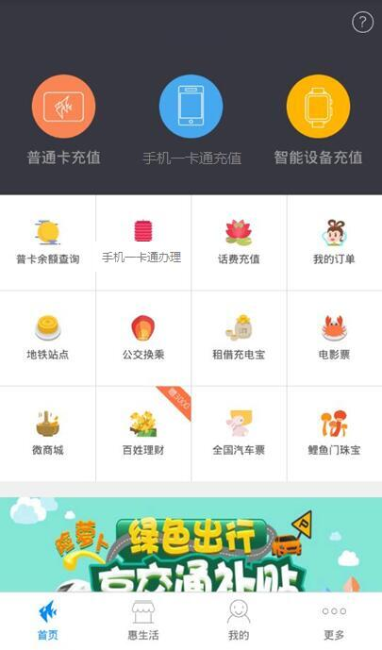
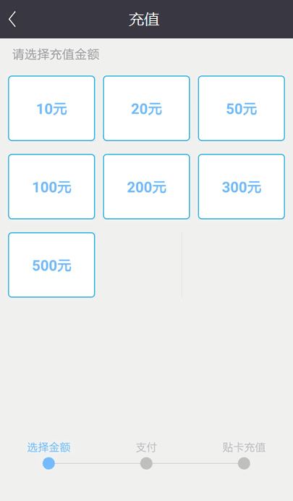
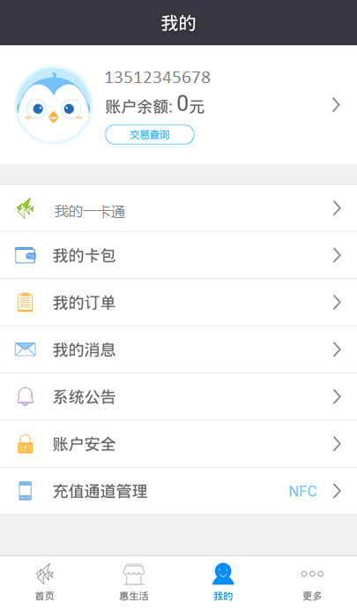
一卡通基础建设：移动端应用平台示例
未来建设的移动端平台主要为用户提供掌上营业厅服务。移动端平台集成了公共交通出行查询、充值、消费、本地便民服务等增值服务功能。

Slide 36
第一步建设的实现目标
为后续的生态建设打下坚实基础
满足所有日常消费
出行更方便
便利店、超市、百货、餐饮、酒店、药店、电影院等等
“嘀”卡即可满足所有日常消费
公交、轮渡、出租车、巴士等
交通出行工具一卡打通

Slide 37
THANKS FOR WATCH !!!

